Slide 1
Stredná odborná škola drevárska a stavebná Krásno nad Kysucou
Odborná angličtina
Mgr. Dagmar Mečárová, Mgr. Eva Sýkorová

Slide 2
Prioritná os: Vzdelávanie
Špecifický cieľ: 1.2.1 Zvýšiť kvalitu odborného vzdelávania a prípravy reflektujúc potreby trhu práce
Prijímateľ: Stredná odborná škola drevárska a stavebná Krásno nad Kysucou
Názov projektu: Zvyšovanie kľúčových kompetencií žiakov v Strednej odbornej škole drevárskej a stavebnej v Krásne nad Kysucou s ohľadom na moderné technológie a potreby trhu práce
Kód projektu ITMS2014+: NFP312010AGX2
Názov pedagogického klubu: Odborná angličtina

Slide 3
Environment – new words
acid rain – kyslý dážď,
the hole in the ozon-layer – ozónová diera,
the greenhouse effect – skleníkový efekt,
global warming – globálne otepĺovanie,
air pollution – znečistenie ovzdušia,

Slide 4
Acid rain

Slide 5
Environment – new words
water pollution – znečistenie vody,
soil/land pollution – znečistenie pôdy,
smoke – dym,
dust – prach,
emissions – emisie,
exhaust fumes – výfukové plyny,
detergents – čistiace prostriedky,

Slide 6
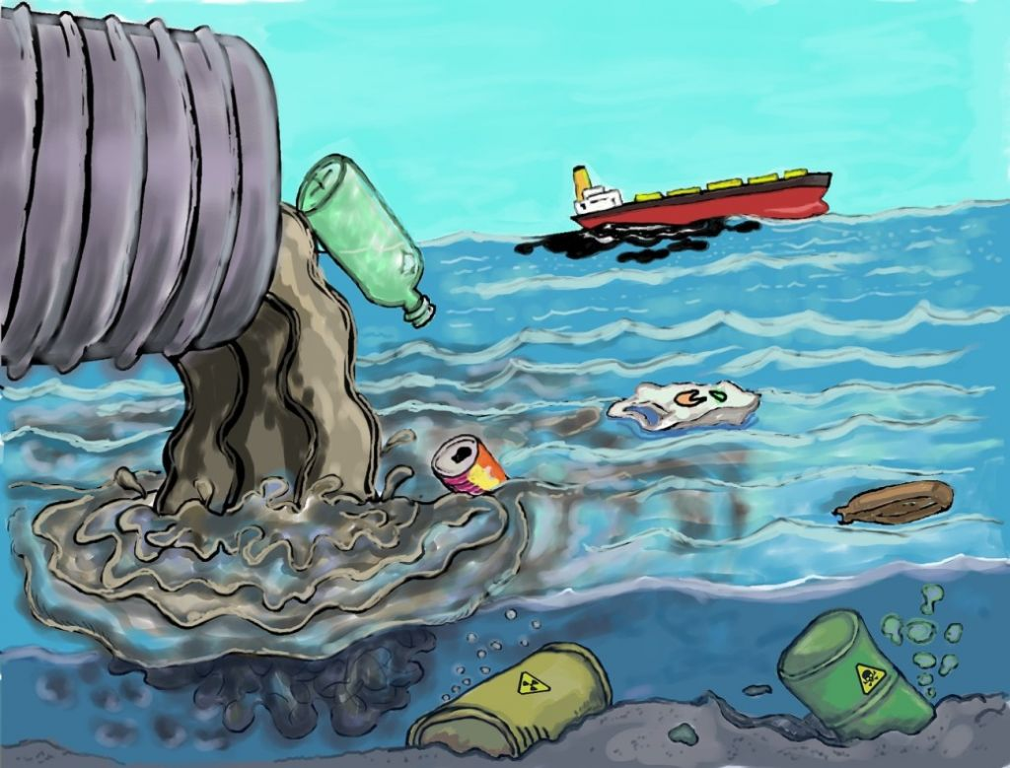
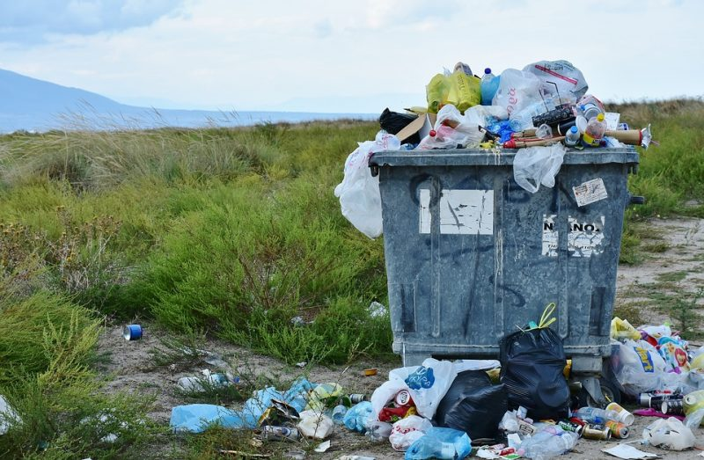
Pollutions – air, water, land

Slide 7
Environment – new words
pesticides – postredy,
detergents – čistiace prostriedky,
cargo ships – nákladné lode,
tankers – tenkery,
rubbish - odpadky

Slide 8
Environmental legislation – useful expression
legislatíva – legislation,
zákon o životnom prostredí – pollution environmental law,
klimatické zmeny - climate changes,
ochrana vody –water protection,
ochrana atmosféry – atmosphere protection,
ochrana lesov – forest protection,
chránené úmezia – protected areas,
národné parky – national parks,
ochrana životného prostredia - protection of environment,

Slide 9
Environmental legislation – useful expression
čistička odpadových vôd – sewage plant,
toxické látky – toxic substances,
nelegálna skládka odpadov – illegal waste ground,
environmentálny audit – environmental audit,
posudzovanie vplyvov na životné prostredie – environmental impact assessement, environmentálny menežment – environmental management,
ňministerstvo životného prostredia – ministry of environment,

Slide 13
Environmental monitoring
air monitorin – monitoring ovzdušia,
water monitoring – monitoring vody,
waste monitoring – monitoring odpadu,
sources of pollution – zdroje znečistenia,
pollutants – znečisťovatele,
pesticides – pesticídy,
pathogens – patogény,
toxins – toxíny,
chemicals – chemikálie,
,

Slide 14
Environmental monitoring
emissions – emisie,
endangered species and biodiversity – ohrozené druhy a biodiverzita,
extinction - vyhynutie,
discovery - objav,
protection – ochrana,
long- and short-term climatic changes – dlhodobé a krátkodobé klimatické zmeny,

Slide 15
Environmental monitoring
weather-related catastrophes – katastrófy spojené s počasím,
floods - záplavy, droughts - suchá,
hurricanes – hurikány,
land and soil degradation – degradácia pôdy,
forests and wood harvesting – výrub lesov a dreva

Slide 16
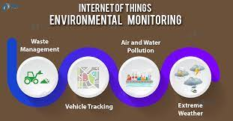

Slide 17
Alternative saurces of energy
alternative saurces of energy - alternatívne zdroje,
solar energy - solárna energia,
hydro energy – vodná energia,
wind energy – veterná energia,
geothermal energy – geotermnálna energia,
biomass energy – energia z biomasy,
radiant energy – žiarivá energia,
solar panels – solárne panely,
solar collectors – solárne kolektory

Slide 19
Recycling
waste – odpad,
reduce – redukovať,
reuse – znovu použiť,
glass - sklo,
paper - papier,
cardboard - kartón,
metal - kov, plastic - plast, textiles - textílie,
batteries – batérie....................................

